Slide 1







Fluxo de Caixa Completo

Slide 2
Financeiro em Aberto (Sintático)

Slide 3
Financeiro em Aberto (Analítico)

Slide 4
Financeiro em Aberto (Análise)

Slide 5
Financeiro Realizado (Sintático)

Slide 6

Centro de Custo (Analítico)

Slide 7
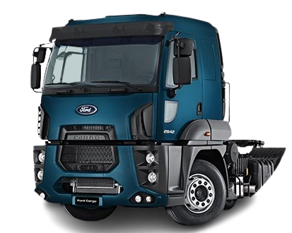

Centros de Custo (Sintético)
CUSTOS COM TRANSPORTE
%
CUSTOS COM ADM
%

Slide 8
TOTAL DE CUSTOS
DEMAIS EMPRESAS
CUSTOS COM TRANSPORTE
%
CUSTOS COM ADM
%
%

Slide 9
Analise por Empresa (Analítico)

